Slide 1
ГОНЧАРНОЕ ИСКУССТВО СТИЛИ РОСПИСИ ДРЕВНЕГРЕЧЕСКИХ СОСУДОВ
Из опыта работы учителя школы №359 Чепрасовой Е. Ю.

Slide 2
Добыча глины
Хорошего качества бурую и красную глину добывали в 12 км. от Афин со дна реки Кефис.

Slide 3
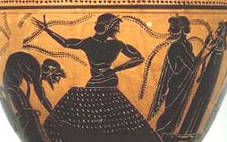
Глину месили ногами

Slide 4
Гончарное искусство
Гончар вращает одной рукой круг, а другой с помощью шаблона формирует сосуд. На стене –кувшины для питья и смачивания глины. Сырая глина лежит перед столом.

Slide 5
… И завершенность линий их
Звучит как полнопевный стих.
В. Брюсов

Slide 6
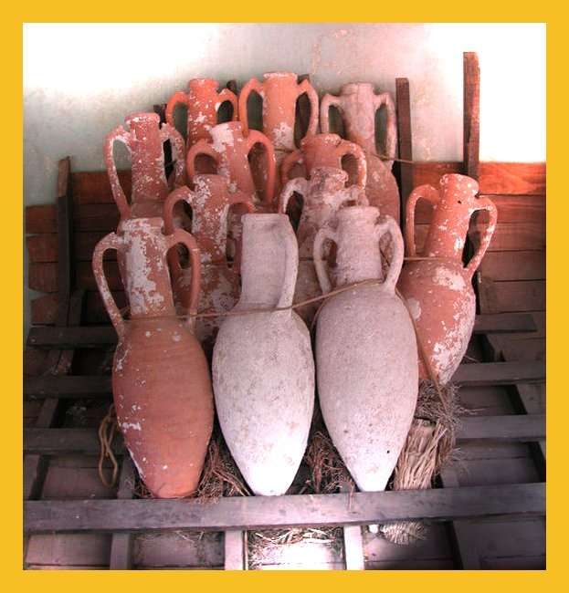

Slide 7
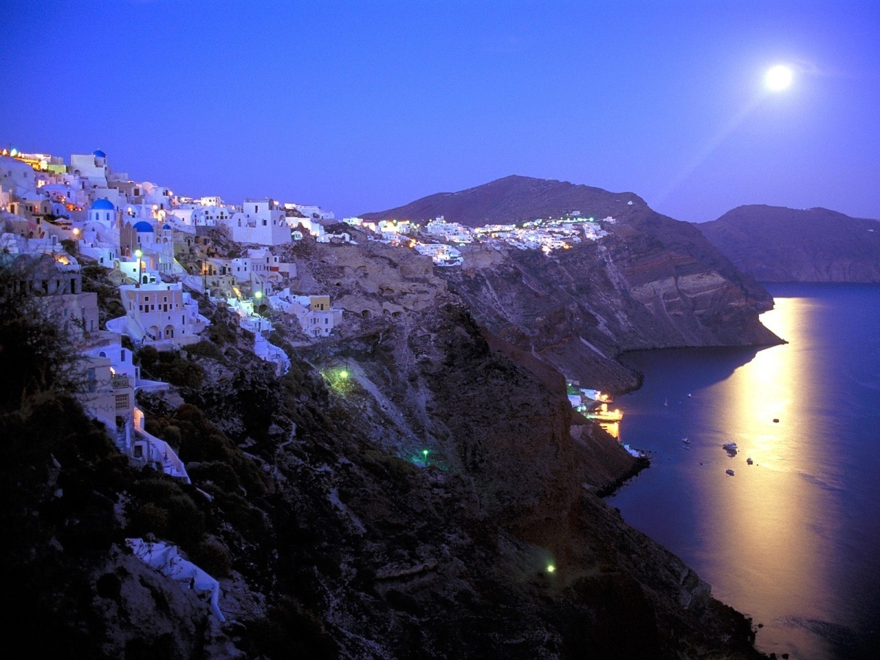
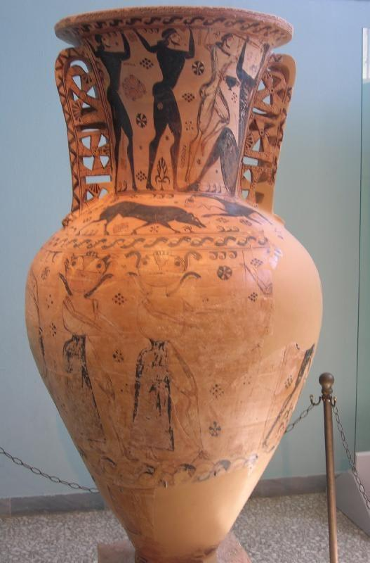
… То вазы – гиганты,
то карлики вазы,
и каждая ваза с рисунком – рассказом !

Slide 8
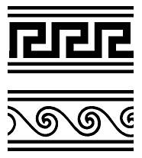
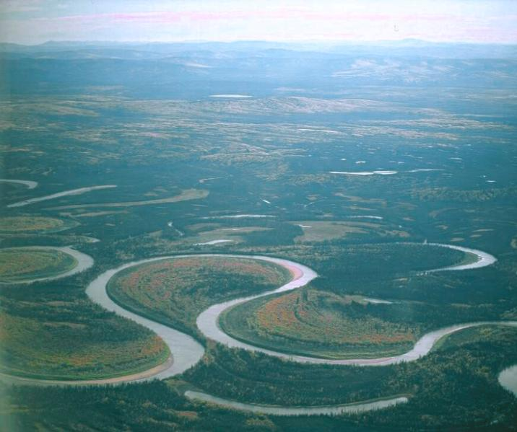
Меандр - геометрический орнамент из непрерывной кривой или ломаной под прямым углом линии.

Slide 9
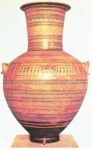
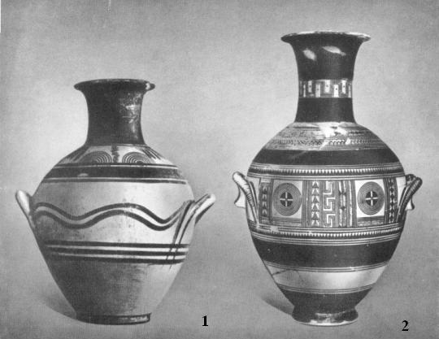
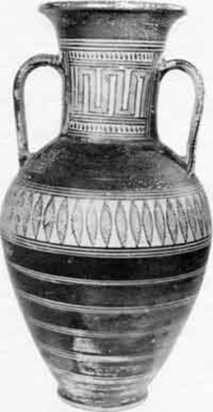
Геометрический стиль
Возвращение к древнему знаково-символистическому языку. Роспись наносилась коричневой краской.

Slide 10
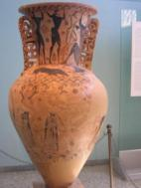
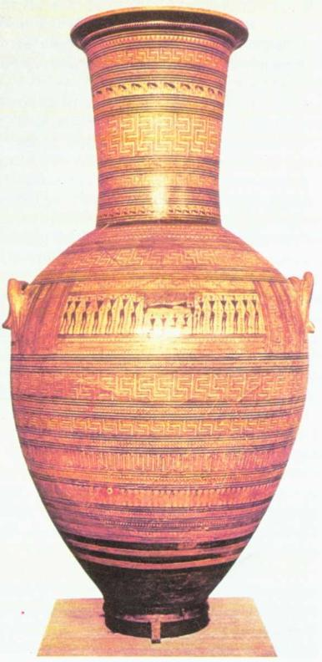
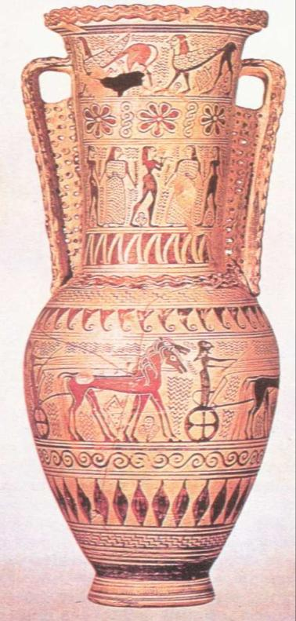
IХ-VIII век до н.э.
- В более поздних вазах «геометричес- кого стиля» появляется схематическое изображение людей и животных.

Slide 11
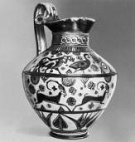
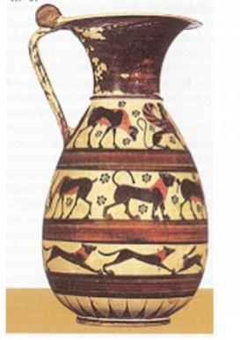
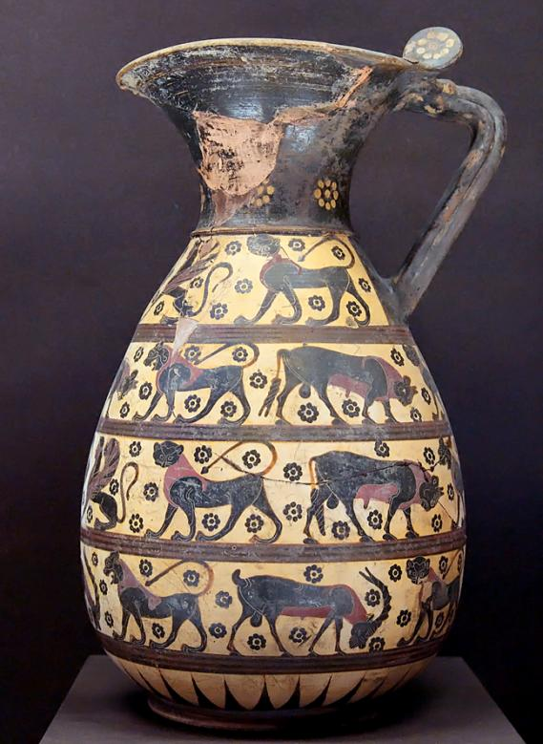
Ковровый стиль

Slide 12
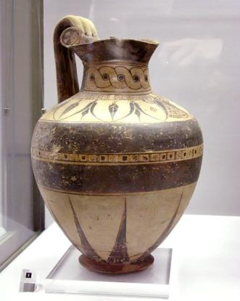
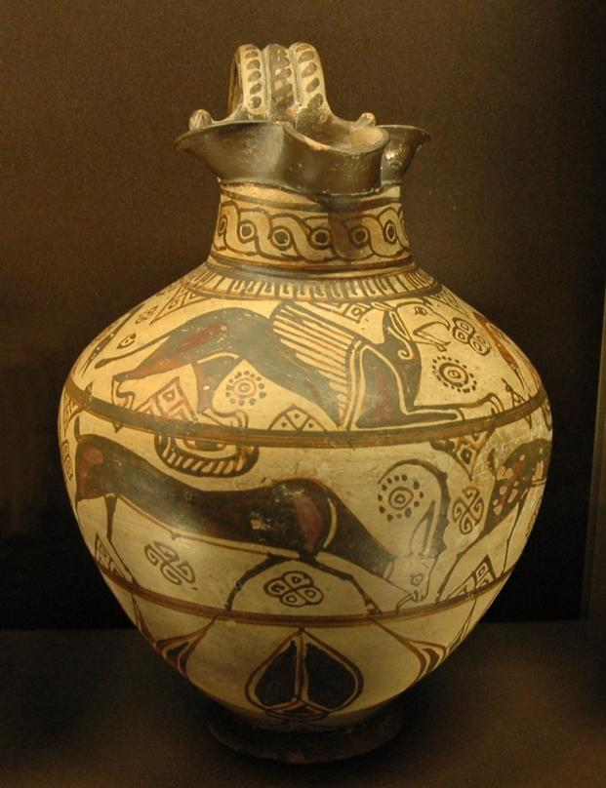
Конец VII века до н.э.
В росписи используют «восточные» мотивы.
В палитре – черный лак и пурпурная краска.

Slide 13
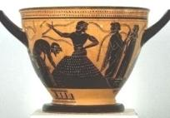
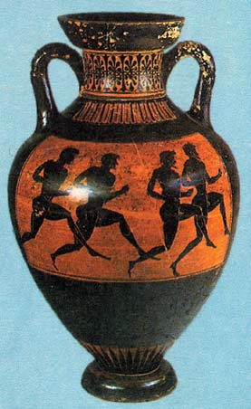
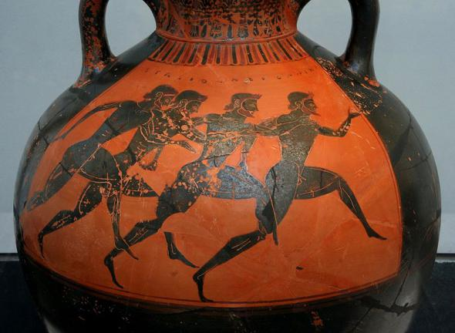
Чернофигурный стиль

Slide 14
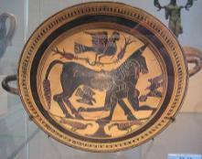
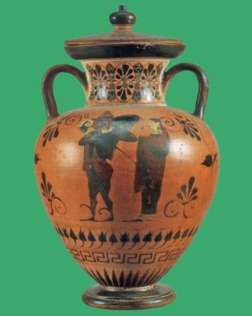
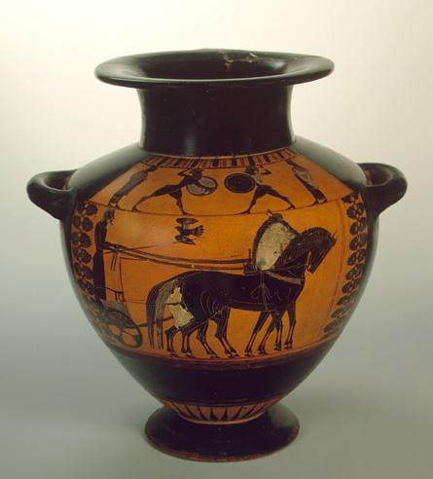
VI век до н.э.
Исчезает деление на горизонтальные фризы, их сменяют многофигурные сцены.

Slide 15
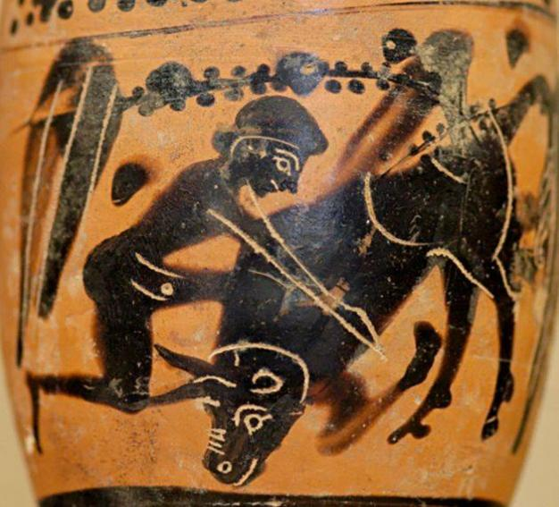
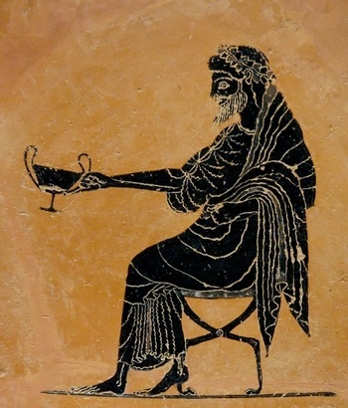
Густым черным лаком закрашивают фигуры, на которых с помощью процарапывания уточняют детали.

Slide 16
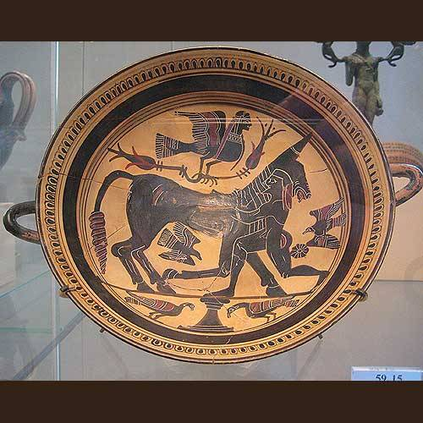
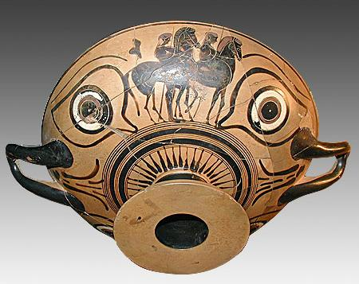
Сосуды украшают изображения людей, животных, птиц…
На вазах появляются надписи с именем художника, а иногда и горшечника.

Slide 17
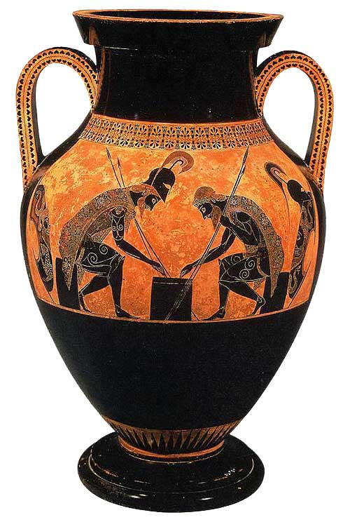
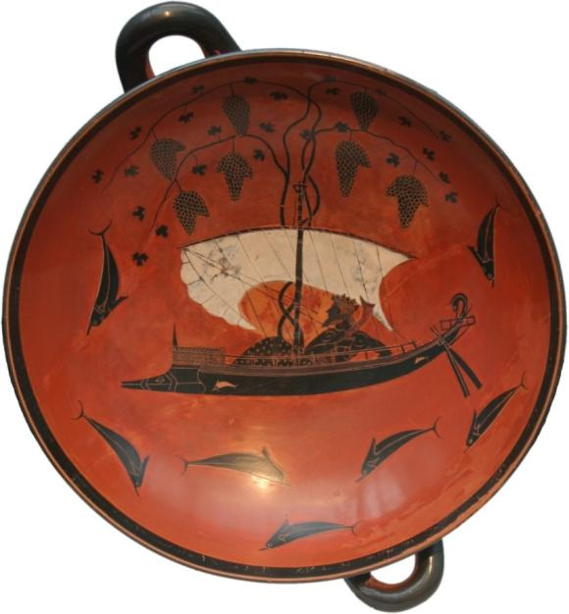
Работы крупнейшего мастера VI века до н.э. Эксекия
Амфора, изображающая Аякса и Ахилла, играющих в кости.
Роспись дна килика с изображением Диониса в ладье.

Slide 18
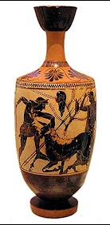
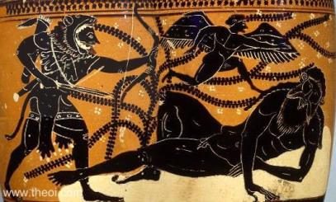
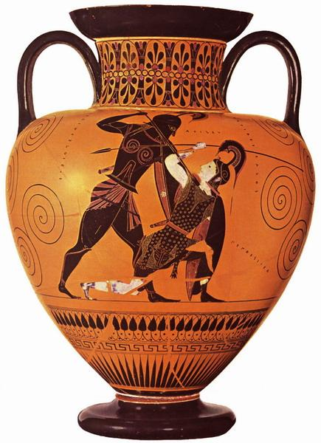
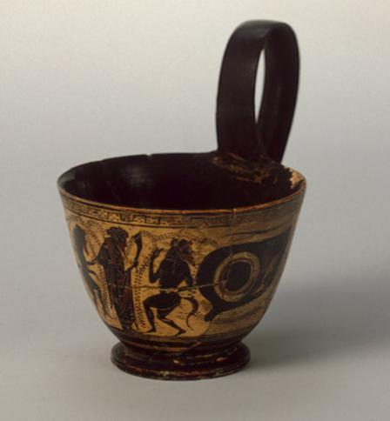
Многофигурные композиции из жизни богов и людей

Slide 19
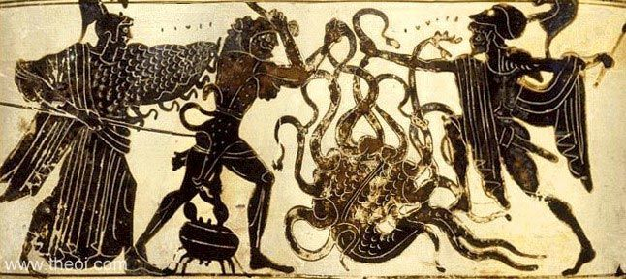
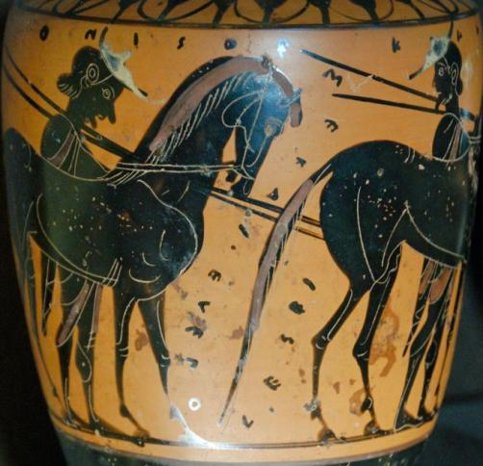
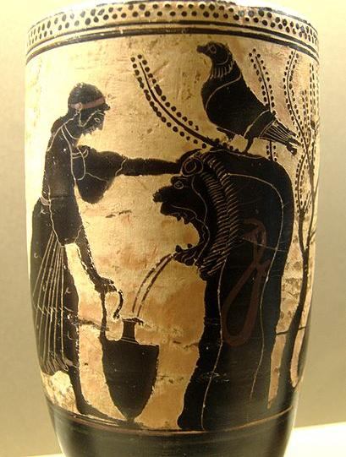
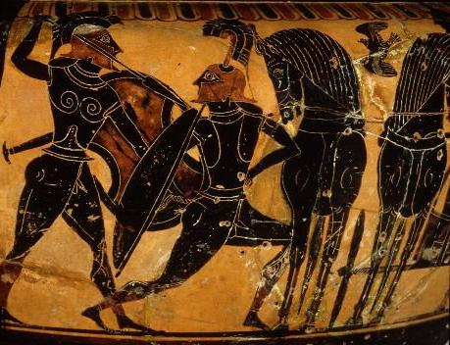

Slide 21
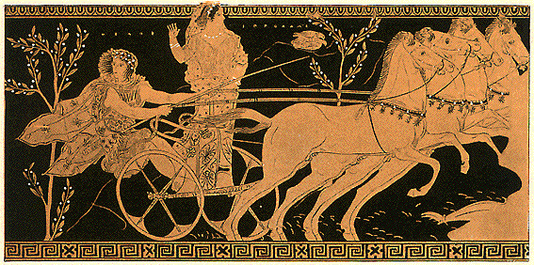
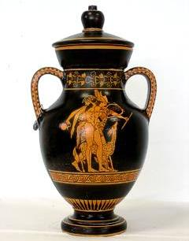
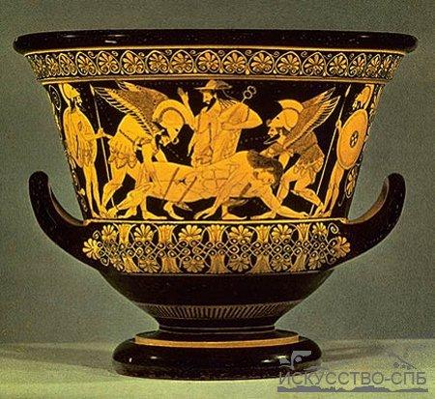
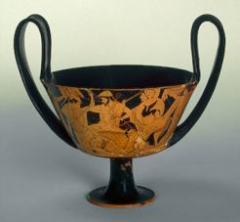
530 год до н.э.
На черном фоне лака фигуры имеют цвет глины.

Slide 22
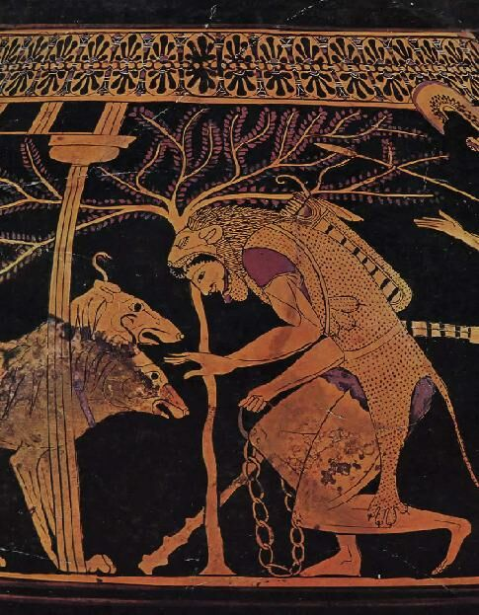
Работа мастера краснофигурной росписи Андокида
Один из первых мастеров использующих краснофигурную технику росписи.
Изображение Геракла и Кербера на амфоре.

Slide 23
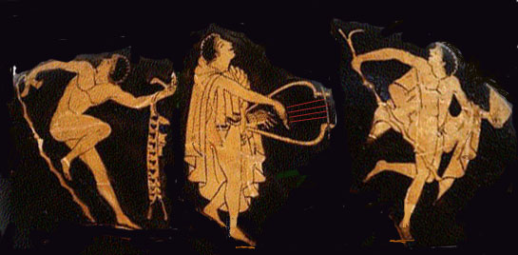
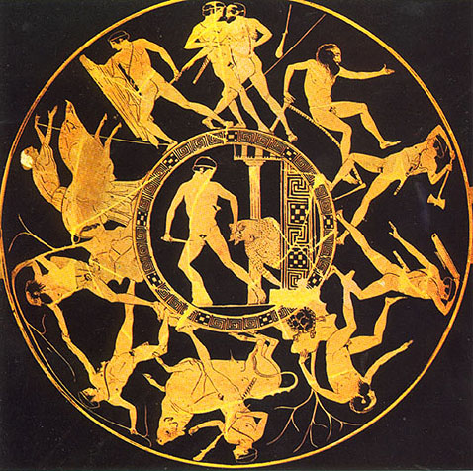
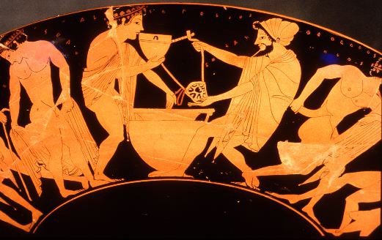
Краснофигурная композиция дает возможность моделировать человеческое тело, изображать его в движении и в любом ракурсе.

Slide 24
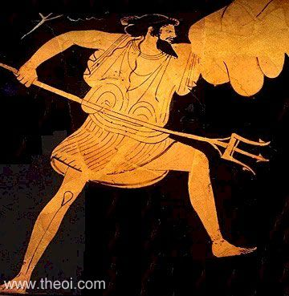
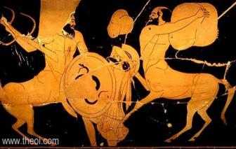
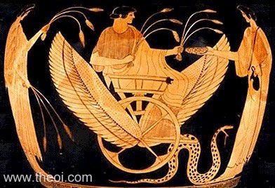
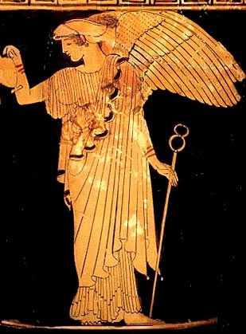
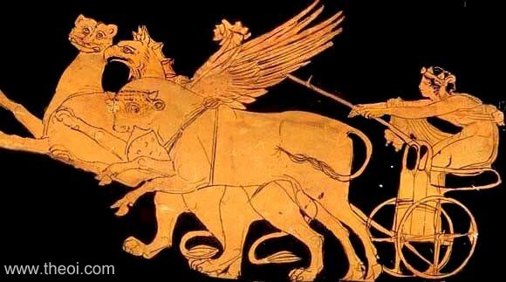
Наиболее популярны в росписях пиршества, сражения, мифологические сцены…

